Slide 1
研究報告 デュアルTHzコムを用いたCW-THz波のリアルタイム絶対周波数計測
H26/4/9 M2 林 建太

Slide 2
テラヘルツ無線通信
近年、テラヘルツ (THz) 波が大容量無線通信のための新しい手段として注目
3Dシネマや
ハイビジョン
テンポラリーな回線や災害・緊急時のバックアップ回線
ホットスポットなどでの非接触瞬時データ転送
Ref)テラヘルツ波帯の情報通信利用に関する調査報告書
Notes:
近年，テラヘルツ波が大容量無線通信のための新しい手段として注目されている．これにより，光ファイバの設置が困難な場所のリンクだけでなく，テレビ中継のためのテンポラリーな回線や災害・緊急時のバックアップ回線などに利用できる．さらに，3Dシネマやハイビジョンなどの大容量のデータを瞬時にダウンロードできるホットスポットにも利用できる．

Slide 3
無線通信の周波数割り当て状況
Ref)テラヘルツ技術動向調査報告
THz帯における周波数計測技術は
十分に確立していない
高精度なCW-THz波の周波数計測技術が
求められている!
Notes:
しかし無線通信において，他数局間の混信を避ける必要があるため分野ごとに使う周波数が細かく割り振られている．電波領域においては、周波数計測技術が発達しているため細かく割り振りができる．しかしTHz領域では周波数計測技術は十分に確立していないため，高精度なTHz波の周波数計測技術が求められている．

Slide 4
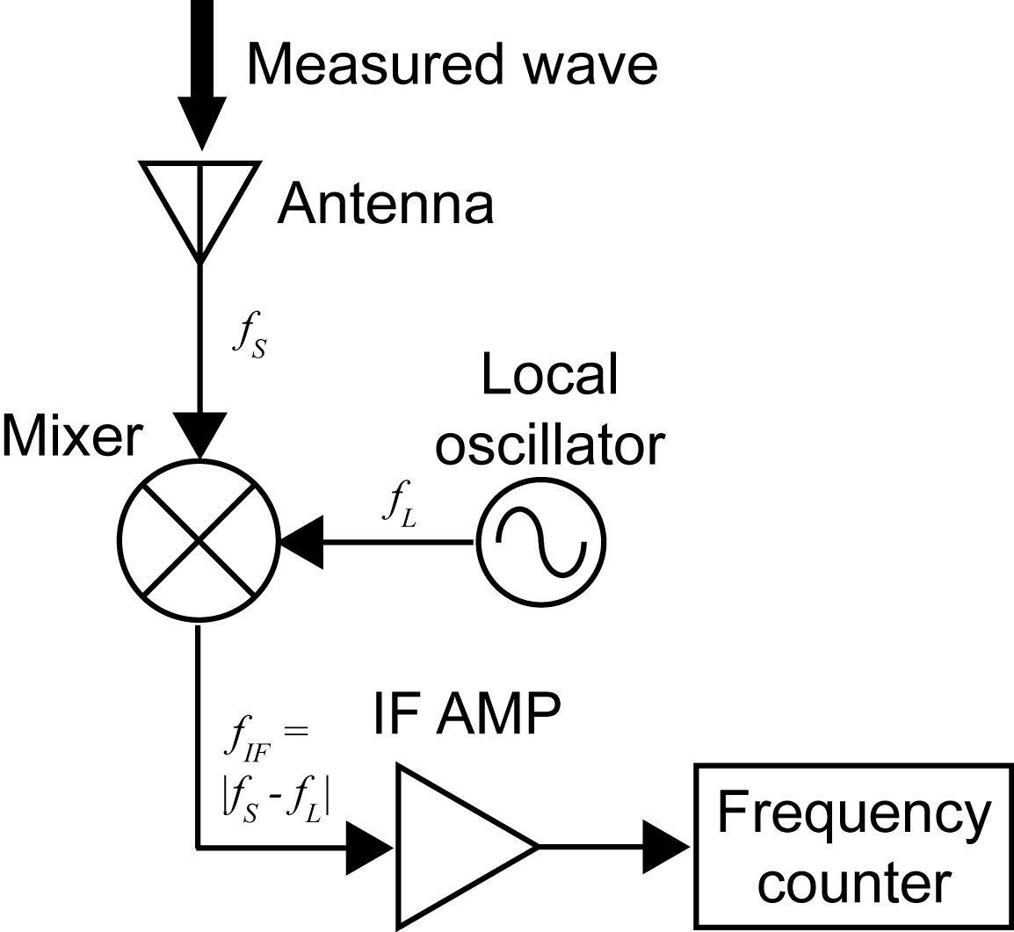
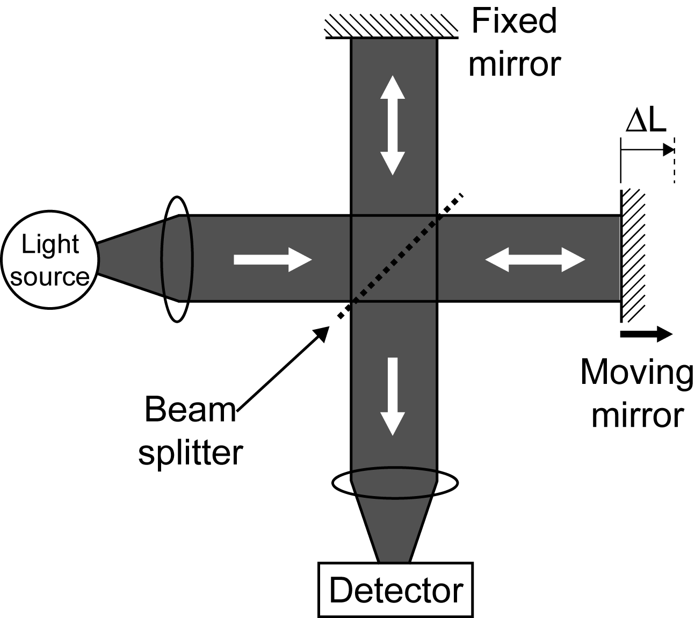
周波数計測の従来法
電気的手法 (ヘテロダイン)
光学的手法 (干渉計測)
極低温冷却
ΔL=(λ/2)*N
実用化の障害!
テラヘルツ領域 (0.1~10THz) をカバーすることは難しい
→THz領域をフルカバーできる新しい手法が必要!
Notes:
周波数計測における従来法を示す．こちらに電気的手法としてヘテロダイン，こちらには光学的手法として干渉計測を示す．しかし，これらの手法をTHz領域まで拡張した場合，ミキサーや検出器の熱ノイズを抑制するために極低温冷却が必要となり，実用化の障害となっていた．さらに，この手法ではTHz領域をフルカバーすることは難しく，THz領域をフルカバーできる新しい手法が必要でした．

Slide 5
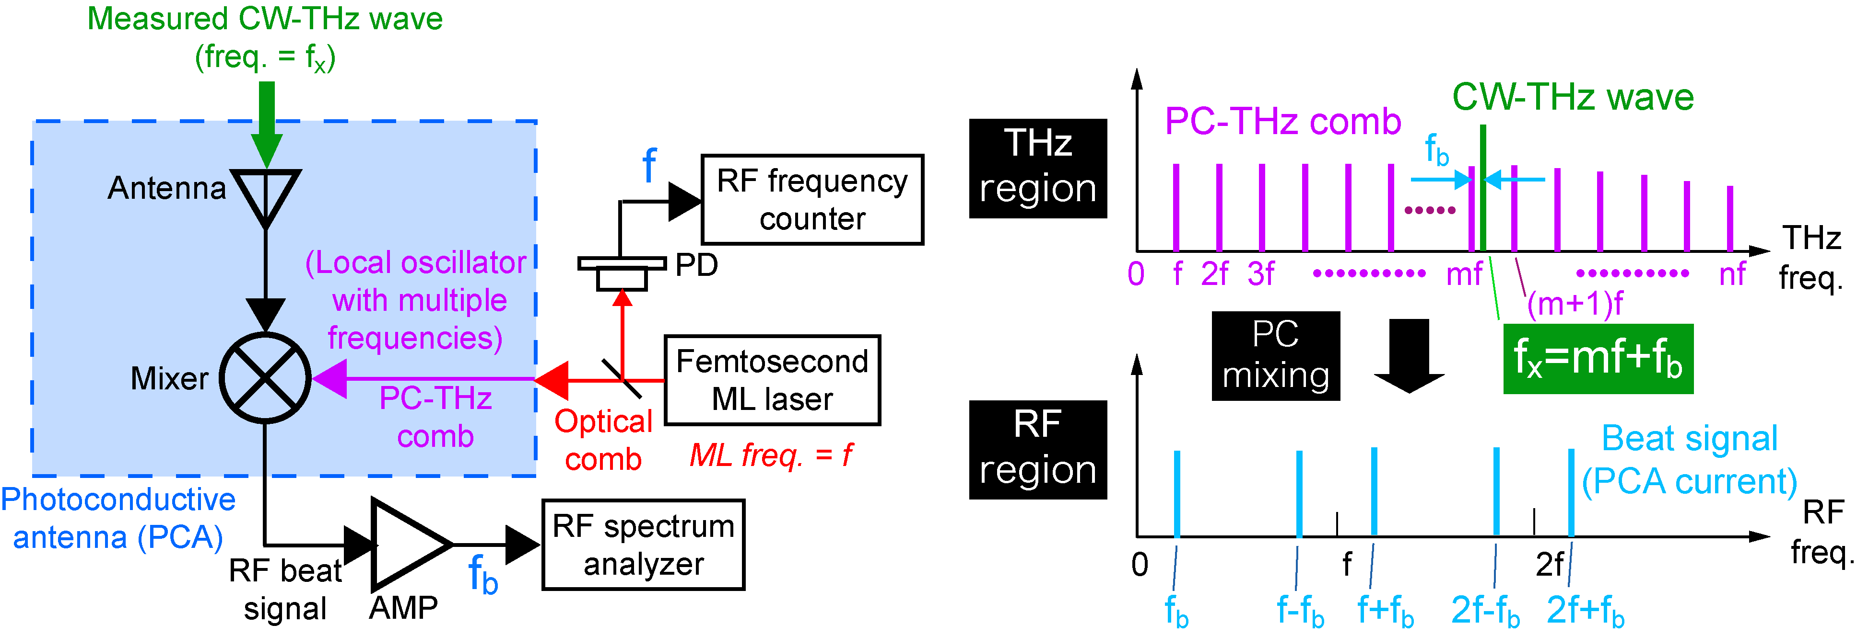
光伝導ミキシング法を用いた THzコム参照型スペクトラム・アナライザー
Freq. domain
f_{THz}
f_{THz}=mf+f_{b}
f_{THz}=mf ± f_{b}
m: コムの次数
f: モード同期周波数
f_{b}: ビート周波数
Ref) S. Yokoyama et al, Opt. Express 16, 13052-13061 (2008).
T. Yasui et al. Opt. Express 17, 17034-17043 (2009).
Notes:
そこで我々のグループでは，光伝導ミキシング法を用いたTHzコム参照型スペクトラム・アナライザーを用いて周波数計測を行ってきた．この手法は，ヘテロダイン法の一種であるが，従来の電気的な手法と比較して違う点が2つある．1つは，ヘテロダインレシーバーとして光伝導アンテナ (PCA) を用いている点である．これにより室温環境で，THz波を高感度で検出することが出来る．さらに多周波の局部発振器としてPCA内部で生成されるフォトキャリア (PC)-THzコムを用いることで，THz帯をフルカバーすることができる．右に本手法の周波数領域での振る舞いを示す．モード同期周波数f間隔のPC-THzコムが生成された光伝導アンテナ内においてCW-THz波が入射すると，光伝導ミキシングによりビート信号がRF周波数帯にダウンコンバートされて現れる．ここで，最低次のビート信号は，CW-THz波に再隣接したコムとのビートであるため，CW-THz波の絶対周波数fTHzはこのような式で表すことが出来る．モード同期周波数fとビート周波数fbはRFスペアナや周波数カウンターなどで簡単に求めることが出来るため，次数と符号を求めることで絶対周波数を求めることが出来る．

Slide 6
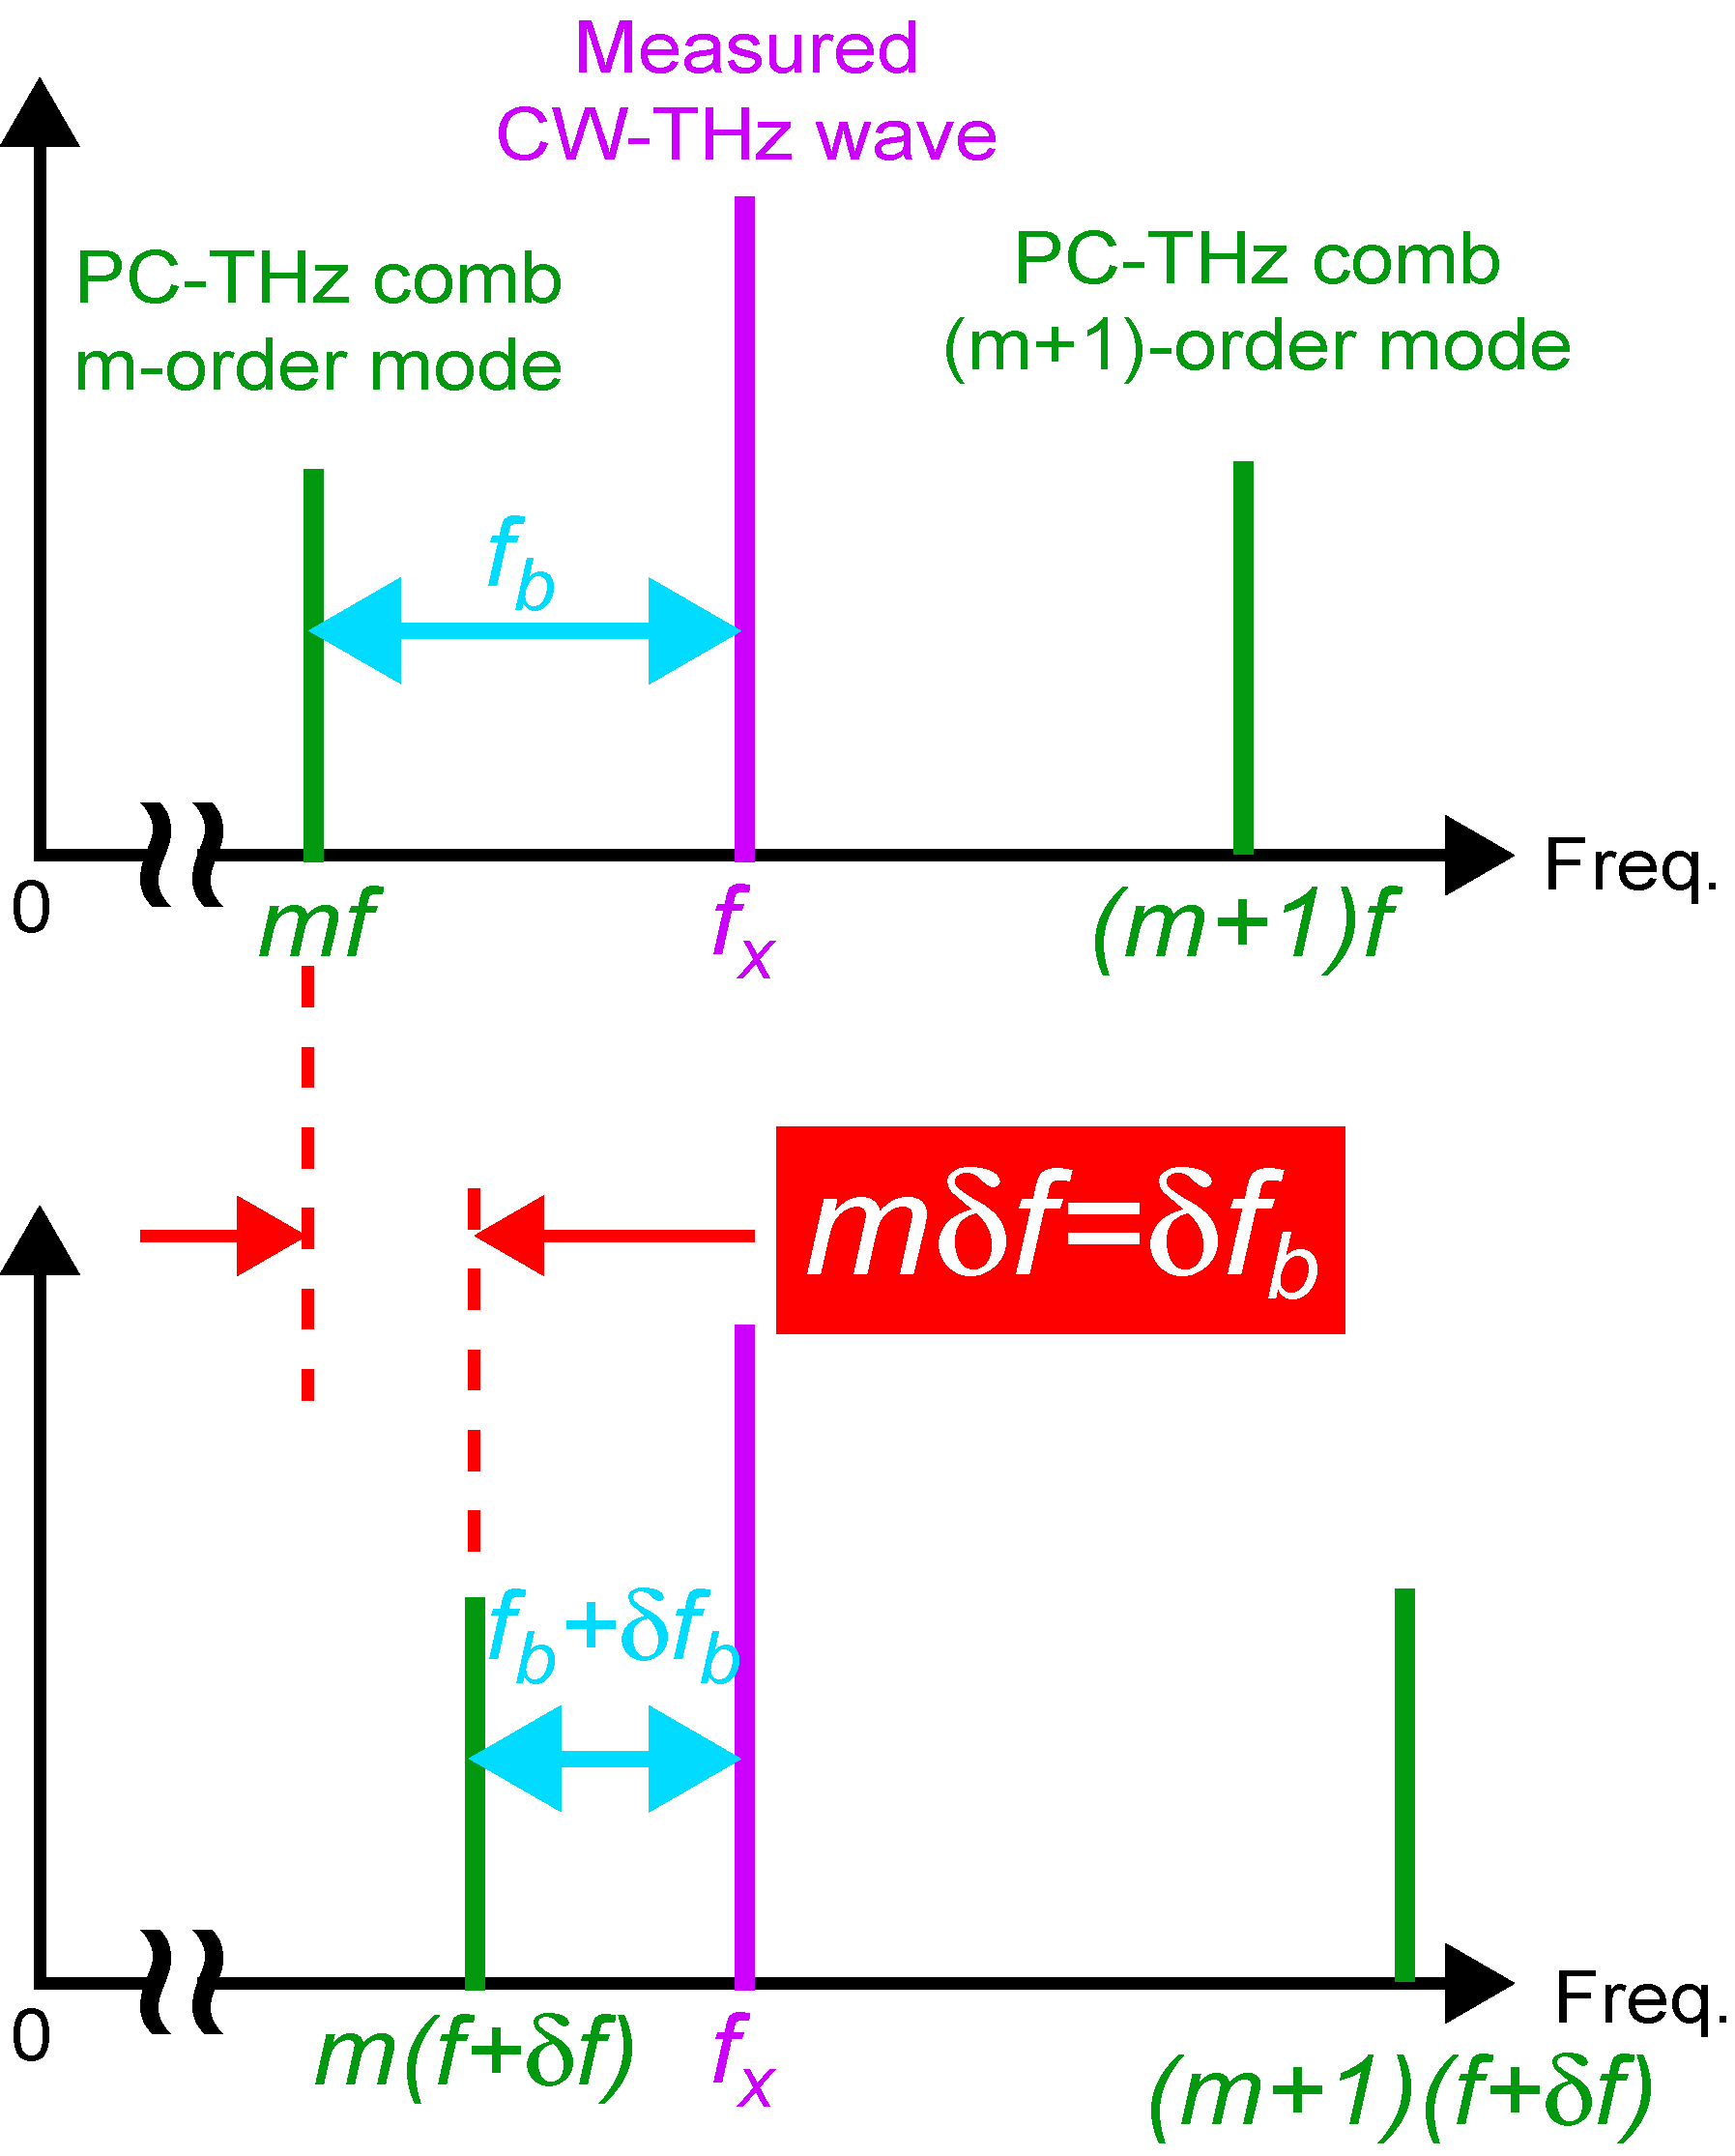
次数mと符号の決定方法
モード同期周波数を δfだけ変化 (f → f+δf)
ビート周波数もδf_{b}変化 (f_{b} → f_{b}+δf_{b})
Notes:
次に次数mと符号の決定方法について説明します．ここではモード同期周波数fからδfだけ変化させます．すると，同じCW-THz波に対してビート周波数もδfbだけ変化し，その時の変化量はこの条件を満たさなければならないので，このような式から次数mを決定することが出来る．さらに次数の符号から絶対周波数の式も決定できる．

Slide 7
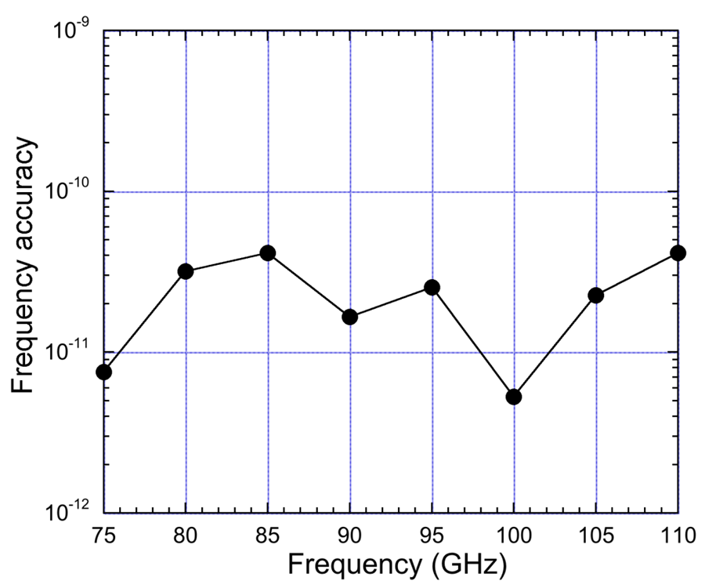
研究経過
Ref) T. Yasui et al. Opt. Express 17, 17034-17043 (2009).
絶対周波数計測
UTC-PDとのビート信号の
リアルタイムモニタリング
Notes:
この手法を用いて我々のグループが行った研究経過を示します。こちらには周波数逓倍器を用いた絶対周波数計測結果を示しており、１１ケタの精度で決定出来ていることが分かります。またCW-THz光源であるUTC-PDを用いてビート信号のリアルタイムモニタリングもこのように行われています。

Slide 8
THzコムスペアナの問題点
モード同期周波数を δfだけ変化 (f → f+δf)
2ステップ
測定
ビート周波数もδf_{b}変化 (f_{b} → f_{b}+δf_{b})
リアルタイムで絶対周波数を決定できない!
(時々刻々と変化するCW-THz波は測定困難)
Notes:
また従来のTHzコムスペアナでは、次数mを決定する際に、モード同期周波数を変化させる前と後の２ステップ計測が必要でした。このことから、リアルタイムで絶対周波数を決定できないので、CW-THz波は一定でなければならず、時々刻々と変化するCW-THz波の絶対周波数は測定できないといった問題があった．

Slide 9
従来研究における問題点
CW-THz波の絶対周波数をリアルタイムで決定出来ない！
今回の研究
デュアルPC-THzコムと測定時間波形のヒルベルト変換を用いることで、変動しているCW-THz波の絶対周波数をリアルタイムで決定する
Notes:
そこでこれらの問題点を解決するために、本研究ではデュアルPC-THzコムと測定時間波形のヒルベルト変換を用いることで、変動しているCW-THz波の絶対周波数をリアルタイムで決定しました。

Slide 10
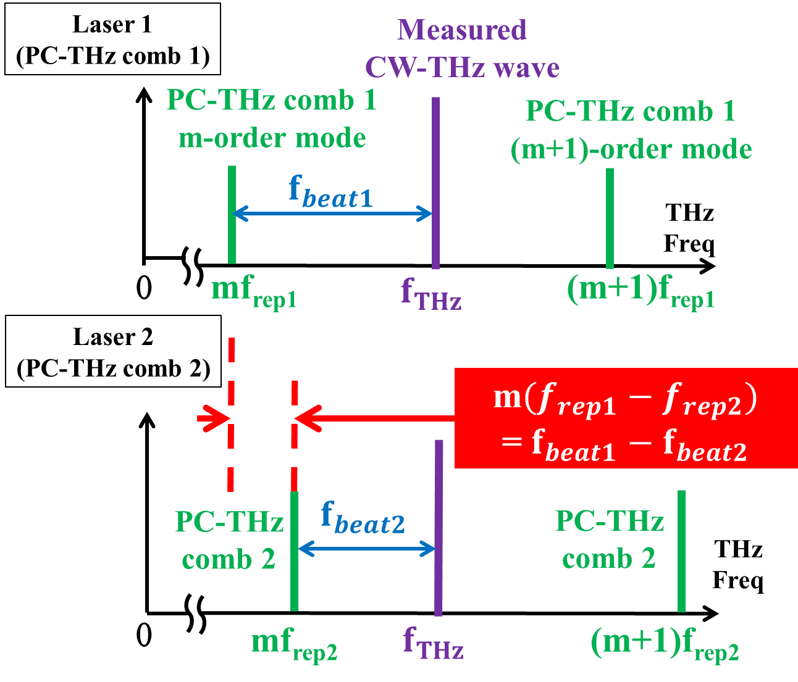
リアルタイムでの絶対周波数の決定法
デュアルPC-THzコム
を用いた並列計測！
周波数カウンターで測定する場合、
(1)ゲート時間の制限があり速い現象が計測できない
(2)高い信号SN比が必要
Notes:
まず，リアルタイムでの絶対周波数の決定方法について説明する．ポイントはモード同期周波数の異なるデュアルPC-THzコムを用いた並列計測であるという点で，これら４つのパラメーターを同時計測することによって次数mをリアルタイムで決定でき、絶対周波数もリアルタイムで計測することが出来る．しかし従来はビート周波数を周波数カウンターを用いて計測していたため、ゲート時間に制限があり速い現象が計測できないといった問題や、信号SN比が高くないとミスカウントしてしまうといった問題があった。

Slide 11
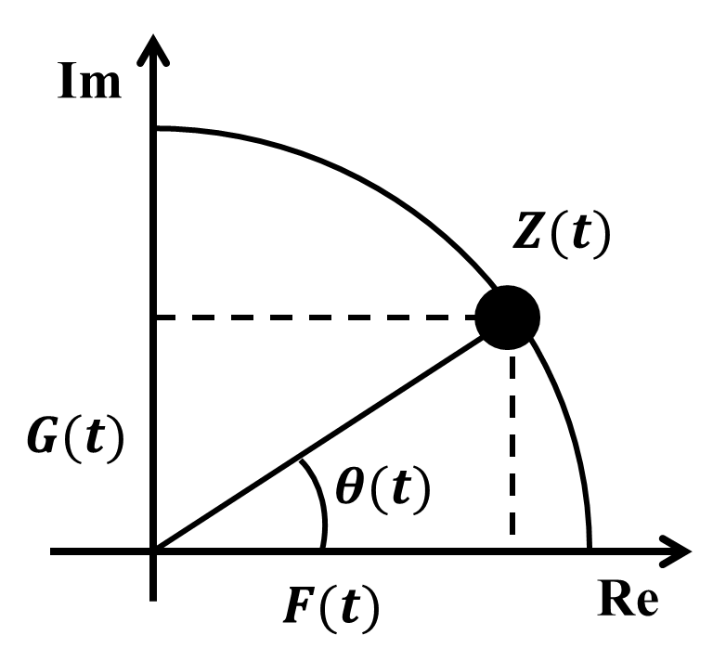
測定時間波形のヒルベルト変換を用いた
瞬時周波数計測
Ref) H. Füser et al, Appl. Phys. Lett. 99, 121111 (2011).
ヒルベルト変換とは, 実領域の測定信号を複素信号に
変換する操作
$Z\left(t\right)=F\left(t\right)+iG\left(t\right)$と表される
これにより求まる瞬時位相を微分することで，
f_{beat1}, f_{beat2}の瞬時周波数を算出することが可能!
Notes:
そこで今回は，時間波形をデジタイザーによって高速サンプリングし、さらにヒルベルト変換を用いて瞬時周波数を計測しました．ヒルベルト変換とは，実領域の測定信号を複素信号に変換する操作で，測定信号をf(t)，ヒルベルト変換後の信号をg(t)とすると，解析信号z(t)はこのように表される．
こちらの図より，瞬時位相はこのように表されるので，瞬時周波数はこれを時間で微分し1/2πをかけることで求めることが出来る．

Slide 12
実験セットアップ
Notes:
本実験のセットアップを示す．レーザーはメンロー社製のファイバーレーザーを用いており，条件はこのようになっている．さらに，モード同期周波数はそれぞれ安定化制御されている．この1.5μmのレーザー光は非線形光学結晶によって波長変換し，PCAに入射する．反対側からは，シンセサイザーの出力を6逓倍したものをCW-THzはとして自由空間を伝搬後，入射している．これにより発生するビート信号はアンプによって増幅され，デジタイザーで取得される．取得された信号はPCで計算され絶対周波数が決定される．

Slide 13
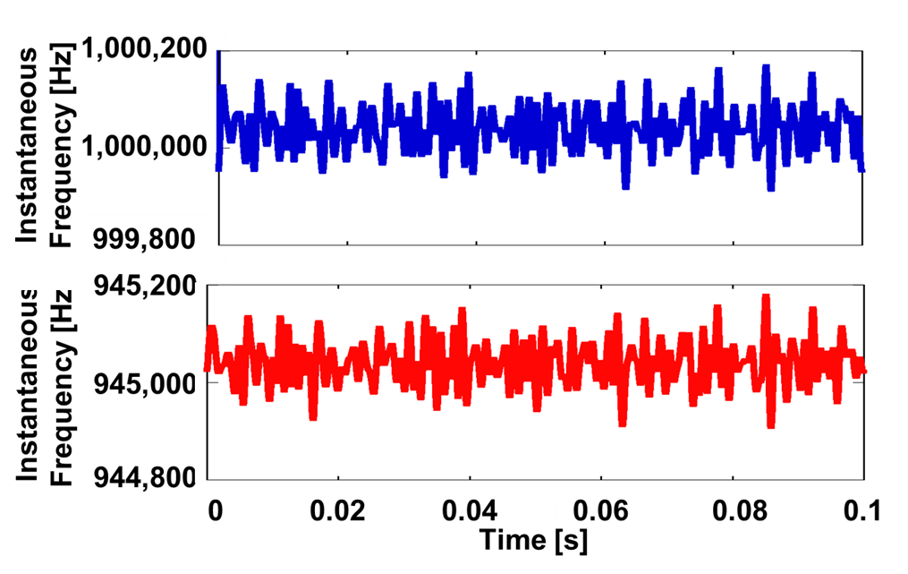
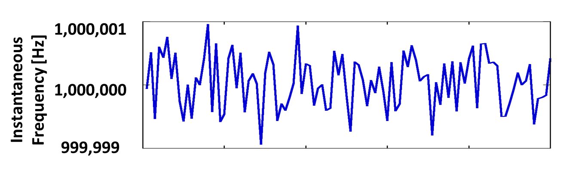
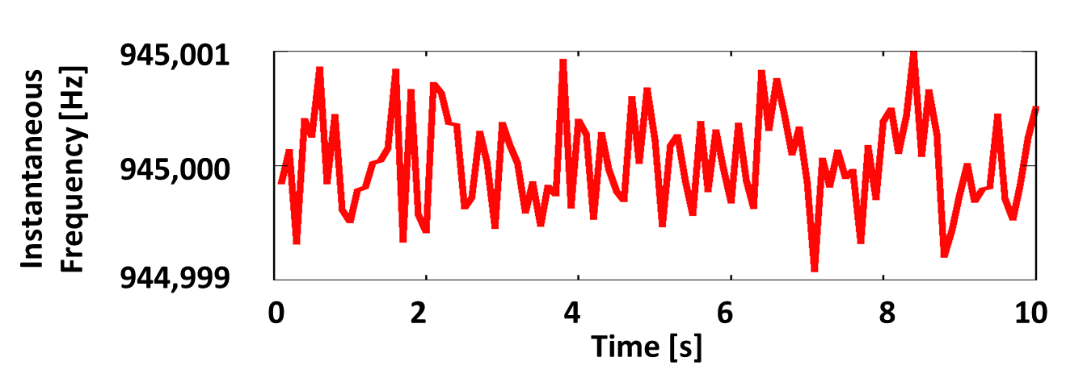
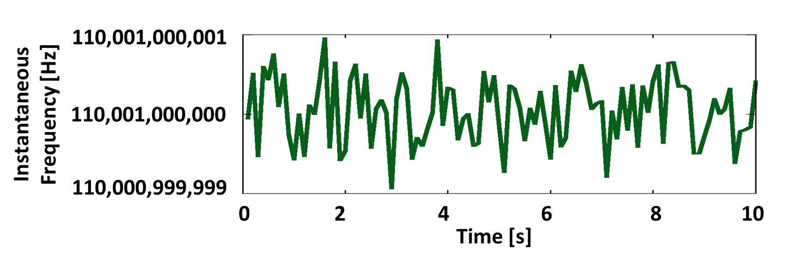
ビート信号とCW-THz波の測定結果
実験条件
・100ms計測
・積算100
f_{beat1}
デジタイザーの
サンプリングレート 10MHz
f_{beat2}
f_{THz}
Notes:
まず，ビート周波数とCW-THz波の測定結果を示す．2つのビート信号の瞬時周波数が示されており，デジタイザーのサンプリングレートは10MHzで100msでの高速計測が可能です．そしてこちらの結果では，それぞれ100msごとに瞬時周波数を測定したものの平均値をとり，それを100回積算した値となっている．これによって1Hz以下の細かい変動が高精度に取得できていることが分かり，この2つのビート周波数から絶対周波数も高精度に決定出来ていることが分かる．

Slide 14
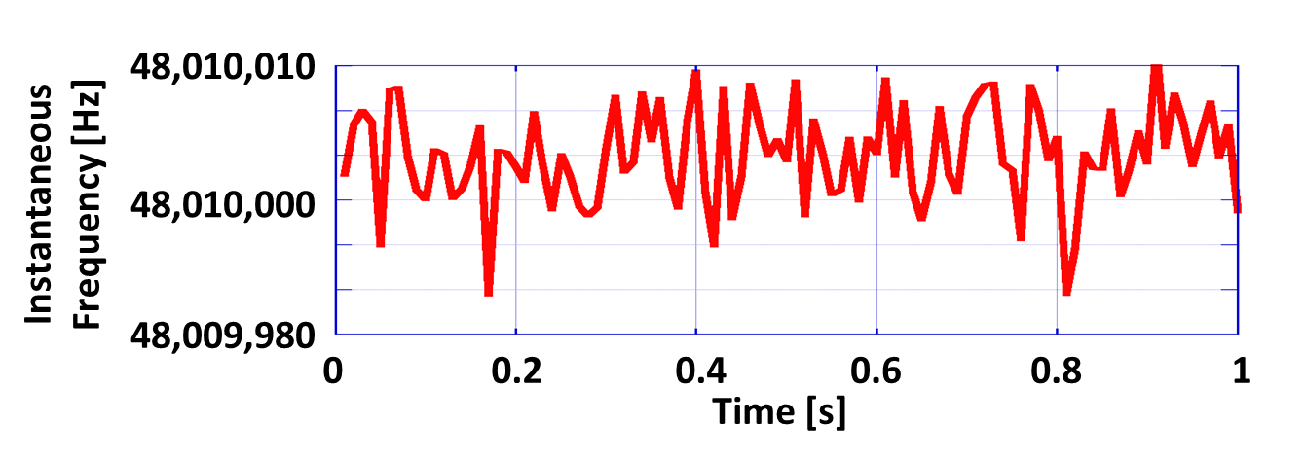
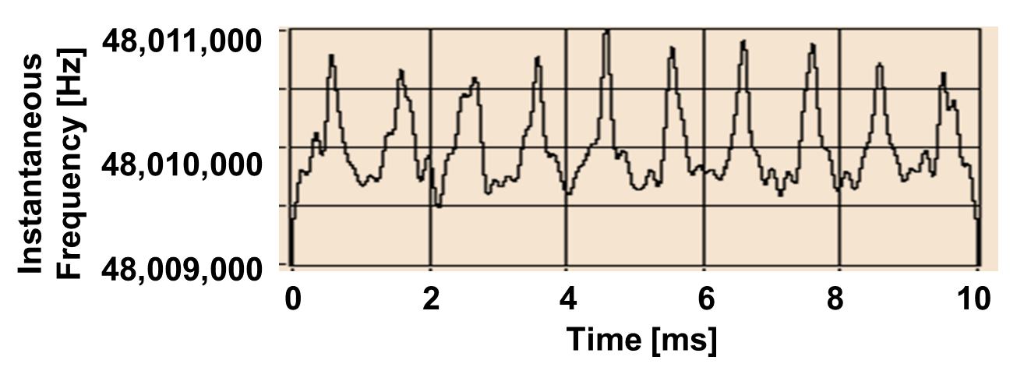
ビート周波数とCW-THz波の測定結果
実験条件
・10ms計測
・積算100
f_{beat1}
デジタイザーの
サンプリングレート 100MHz
f_{beat2}
f_{THz}
Notes:
まず，ビート周波数とCW-THz波の測定結果を示す．2つのビート信号の瞬時周波数が示されており，デジタイザーのサンプリングレートは10MHzで100msずつ計測している．そしてこちらの結果では，それぞれ100msごとに瞬時周波数を測定したものの平均値をとり，それを100回積算した値となっている．これによって1Hz以下の細かい変動が高精度に取得できていることが分かり，この2つのビート周波数から絶対周波数も高精度に決定出来ていることが分かる．

Slide 15
CW-THz波のリアルタイムモニタリング① (周波数変動 = 0.1THz ± 100Hz)
Notes:
次にCW-THz波の絶対周波数をリアルタイムでモニタリングした動画を示す．縦軸は絶対周波数，横軸は時間を示しており，上記には各パラメーターの値を示している．本実験では0.1THzの信号に±100Hz程度の微小な変化を与えているが，その変化が今回初めてリアルタイムで高精度にモニタリング出来た．さらに，パラメーターの値も時々刻々と変化していることがわかる．

Slide 16
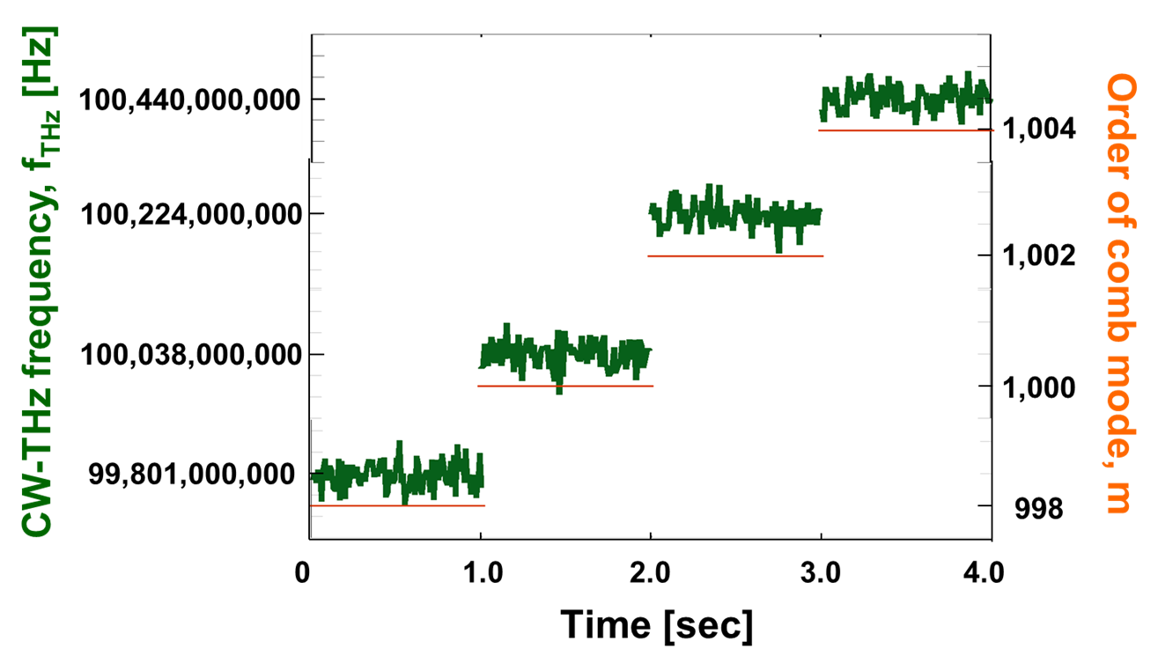
CW-THz波のリアルタイムモニタリング② (周波数変動 = 0.1THz + 200MHz)
$$f_{THz}$$
$$f_{THz}$$
$$f_{THz}$$
$$f_{THz}$$
コムモード次数が変わるような大きな周波数変化(モードホップなど)もリアルタイムで計測可能!
コムの
次数
998
1000
1002
1004
Notes:
次に，微小な変化だけでなく±200MHzと大きな変化を与えたときの計測結果を示す．緑色はCW-THz波の絶対周波数、オレンジ色はコムモード次数を示しており、同じ次数内で絶対周波数の微小な変化が計測出来ている．さらに，次数が変わるように絶対周波数を変化させても計測が出来ており，その後も絶対周波数がリアルタイムで計測出来ている．この結果から，モードホップのようなコムモード次数が変わるような大きな周波数変化もリアルタイムで計測可能であることがわかる．

Slide 17
絶対周波数計測の実験精度
測定誤差の見積もり
∆f_{rep1} = 120µHz
∆f_{beat1} = 21mHz
m = 800~1100
↓
∆f_{THz} = 117~153mHz
本実験での平均精度=3.9*10⁻¹³
Notes:
最後に，絶対周波数計測の実験精度を示す．こちらのグラフでは，CW-THz波を80-110GHzまで変化させた時の測定誤差と実験精度を示しており，本実験の測定誤差は数十ミリヘルツ程度となった．ここで本実験結果の値が妥当かどうかを判断するために各値の揺らぎ量から測定誤差を見積もった．すると計算ではこのようになり，許容の範囲内で一致していた．
さらに，本実験での平均精度は3.9*10⁻¹³という結果が得られた．従来の結果と比べて2ケタ向上している理由は今回ビート信号をヒルベルト変換を用い計測したからだと考えています。
解析の方法が変わったから２ケタ向上 前回はスペアナで計測

Slide 18
まとめ
デュアルPC-THzコムと瞬時周波数を用いることで，変動しているCW-THz波の絶対周波数をリアルタイムで決定した
今後の予定
・絶対周波数計測関係のデータを取りきる
・THz-QCLとのビート信号検出

Slide 20
背景
近年、テラヘルツ (THz) 波が大容量無線通信のための新しい手段として注目
THz無線通信など
テンポラリなネットワーク
多数局間の混信を避ける必要がある
ホットスポット, レンタルDVDショップ
THz領域において高精度な周波数計測技術が必要
(http://www.ile.osaka-u.ac.jp/research/THP/pdf/oyobuturi300.pdfより)
(テラヘルツ技術動向調査報告より)
Notes:
無線LANを用いる。
周波数の割り当てが厳密に決められていて、THz領域でも同じことが言える。
無線周波数(10GHz～275GHz)
天文分野やアマチュア無線

